Slide 1
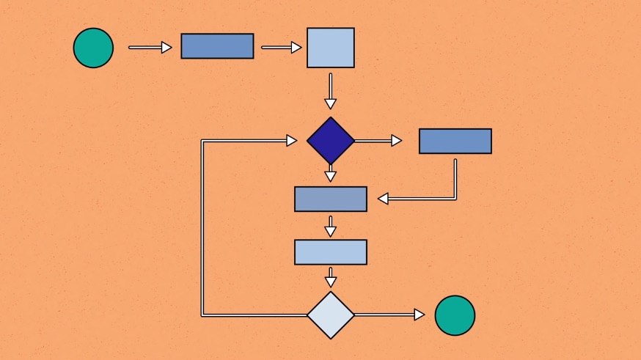
Δομη επιλογησ
Προετοιμασια στο σπιτι

Slide 2
εισαγωγη:
Αγαπητοί μαθητές,
Στα προηγούμενα μαθήματα ασχοληθήκαμε με την δομή ακολουθίας. Στην δομή αυτή οι εντολές που περιγράφουμε εκτελούνται όλες η μια μετά την άλλη, ακολουθιακά χωρίς να παραλείπεται καμία. Στην πραγματικότητα όμως πολύ λίγα προβλήματα μπορούν να επιλυθούν με αυτόν τον τρόπο της σειριακής / ακολουθιακής δομής ενεργειών. Συνήθως τα προβλήματα έχουν κάποιες ιδιαιτερότητες και δεν ισχύουν τα ίδια βήματα για κάθε περίπτωση.
Στην σημερινή παρουσίαση θα μάθετε για την δομή επιλογής στους αλγόριθμους. Η δομή επιλογής χρησιμοποιείται σε προβλήματα όπου χρειάζεται να ληφθούν κάποιες αποφάσεις με βάση κάποια κριτήρια. Περισσότερα θα μάθετε στις επόμενες διαφάνειες…..

Slide 3
Αρχικά θα παρακολουθήσετε στον δικό σας χρόνο και χώρο 2 βίντεο στο youtube. Μπορείτε να βάλετε ελληνικούς υπότιτλους.
https://youtu.be/m2Ux2PnJe6E?si=IxD_RNMrBR_-iaqA
https://youtu.be/0oG3Wck2fRU?si=rc1uLQ6eOr8njPKp

Slide 4

Τι είναι δομη επιλογησ

Slide 5
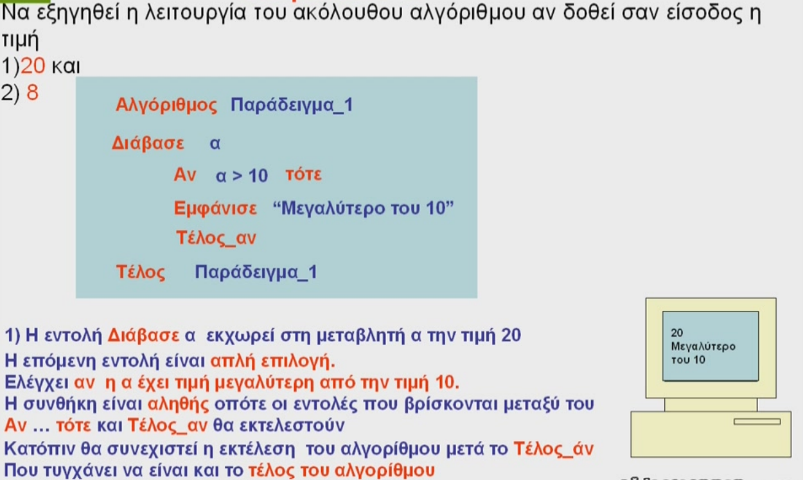
Παραδειγμα α : Τι θα εμφανισει το προγραμμα αν ο χρηστης δωσει τον αριθμο 20;

Slide 6
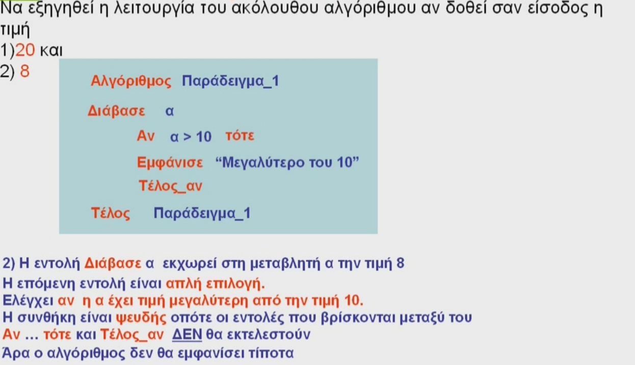
Τι θα γινει στην περιπτωση που ο χρηστησ δωσει τον αριθμο 8 απο το πληκτρολογιο;

Slide 7
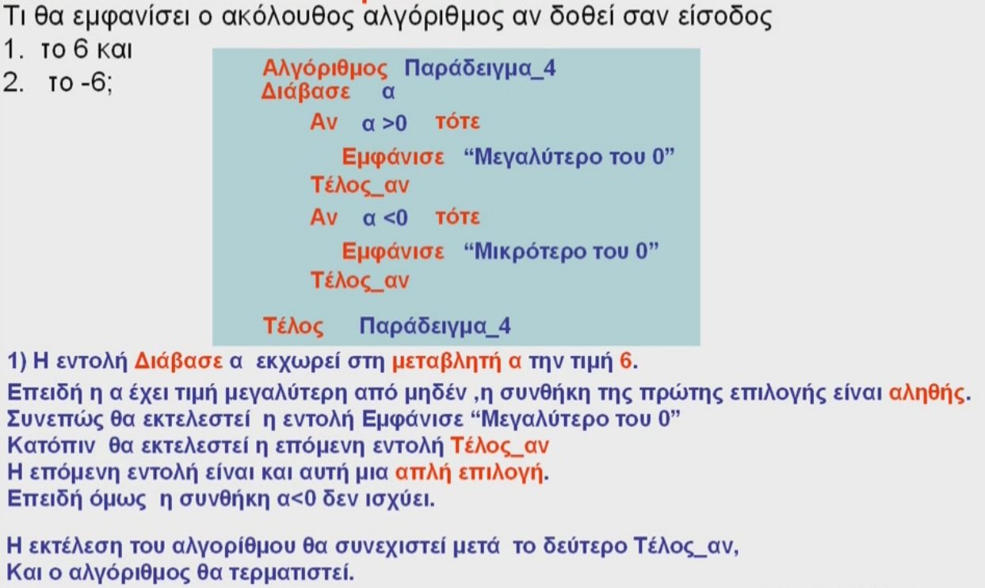

Slide 8
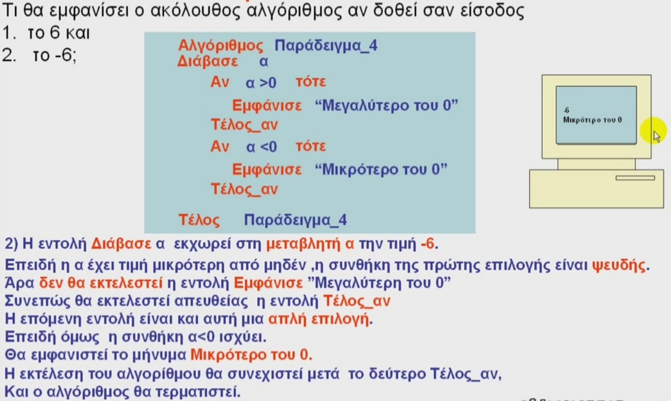

Slide 9
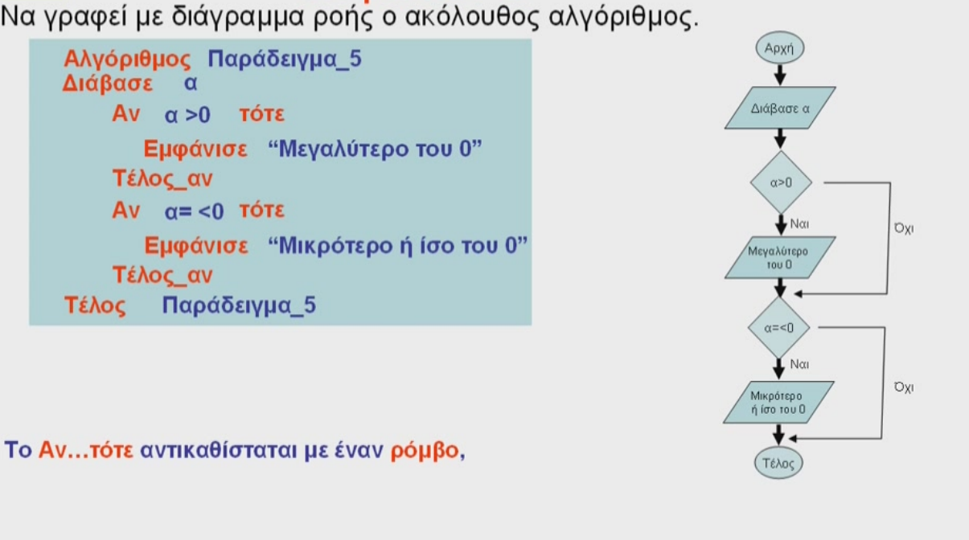
Διαγραμμα ροησ
Εμφάνισε ‘
Εμφάνισε ‘

Slide 10
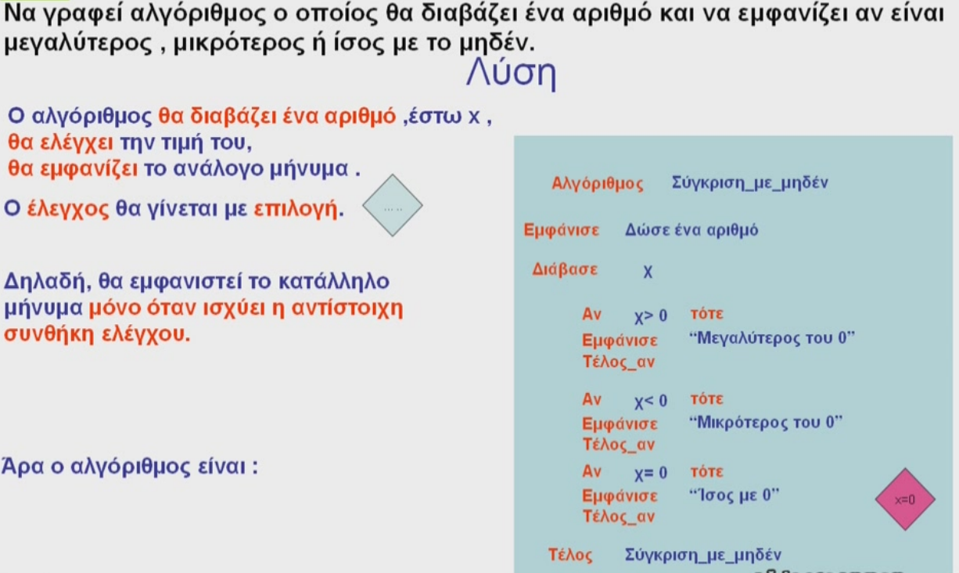

Slide 11


